Slide 1
Государственная итоговая аттестация 2018-2019г.
Планируемые изменения и порядок прохождения ГИА

Slide 2
Кто допускается к ГИА ?
К ГИА допускаются обучающиеся, не имеющие академической задолженности, в том числе за итоговое сочинение (изложение), и в полном объеме выполнившие учебный план (имеющие годовые отметки по всем учебным предметам учебного плана за каждый год обучения по образовательной программе среднего общего образования не ниже удовлетворительных)

Slide 3
ПЛАНИРУЕМЫЕ ИЗМЕНЕНИЯ
КИТАЙСКИЙ ЯЗЫК
УРОВЕНЬ МАТЕМАТИКИ
( БАЗА ИЛИ ПРОФИЛЬ)
СРОКИ УЧАСТИЯ В ГИА – В ЗАЯВЛЕНИИ
ДЕТИ – ИНВАЛИДЫ, ИНВАЛИДЫ- ПМПК
Notes:
КИТАЙСКИЙ ЯЗЫК

Slide 4
Оценка результатов
Дети, удаленные с экзамена по выбору не могут пересдать его через 2 года.
Получившие неудовлетворительные результаты, могут пересдать экзамен на следующий год.

Slide 5
Планируемые изменения порядка проведения ГИА - 11
Устная форма сочинения (изложения)- при наличии соответствующих медицинских документов, дающих право ребенку, сдавать экзамен в этой форме.
Удаление (нарушение порядка)
Сроки – досрочно, основные сроки и дополнительные сроки

Slide 6
Перечень предметов

Slide 16
Темы

Slide 18
Требования к сочинению
К проверке по критериям оценивания, разработанным Рособрнадзором, допускаются итоговые сочинения (изложения), соответствующие установленным требованиям.
Требование № 1 «Объем итогового сочинения (изложения)»
Рекомендуемое количество слов – от 250-350.
Максимальное количество слов в сочинении не устанавливается. Если в сочинении менее 250 слов (в подсчёт включаются все слова, в том числе и служебные), то выставляется «незачет» за невыполнение требования № 1 и «незачет» за работу в целом (такое сочинение не проверяется по критериям оценивания).
Требование № 2 «Самостоятельность написания итогового сочинения (изложения)»
Итоговое сочинение выполняется самостоятельно. Не допускается списывание сочинения (фрагментов сочинения) из какого-либо источника или воспроизведение по памяти чужого текста (работа другого участника, текст, опубликованный в бумажном и (или) электронном виде, и др.).
Допускается прямое или косвенное цитирование с обязательной ссылкой на источник (ссылка дается в свободной форме). Объем цитирования не должен превышать объем собственного текста участника.
Если сочинение признано несамостоятельным, то выставляется «незачет» за невыполнение требования № 2 и «незачет» за работу в целом (такое сочинение не проверяется по критериям оценивания).

Slide 19
Проверка итогового сочинения
Итоговое сочинение, соответствующее установленным требованиям, оценивается по критериям:
Соответствие теме
Аргументация. Привлечение литературного материала
Композиция и логика рассуждения
Качество письменной речи
Грамотность
Для получения оценки «зачет» необходимо иметь положительный результат по трем критериям (по критериям № 1 и № 2 – в обязательном порядке), а также «зачет» минимум по одному из других критериев.

Slide 20
Процедуры
Даты проведения итогового сочинения (изложения):
1-я среда декабря 2018 года;
1-я среда февраля 2019 года (дополнительный срок);
1-я среда мая 2019 года (дополнительный срок)
Особенности:
ППЭ на базе своей школы;
Начало в 10.00 по местному времени (начало инструктажа в 9.45);
Ведение видеозаписи;
Продолжительность: 3 ч. 55 мин. (+1,5 ч. для лиц с ОВЗ);
Проверка школьной комиссией с возможной перепроверкой независимой комиссией;
Ознакомление с результатами в ОУ или на сайте;
Работает конфликтная комиссия

Slide 21
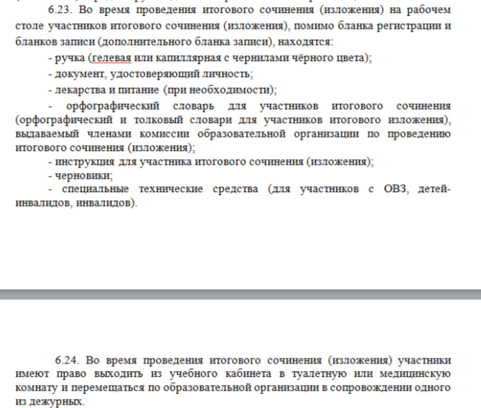

Slide 22
Сочинение как допуск

Slide 23
Пробные экзамены.

Slide 24
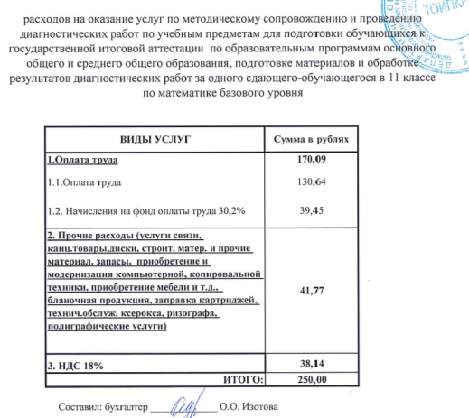

Slide 26
Спасибо за внимание

